Slide 1
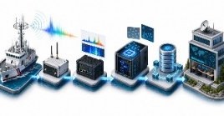
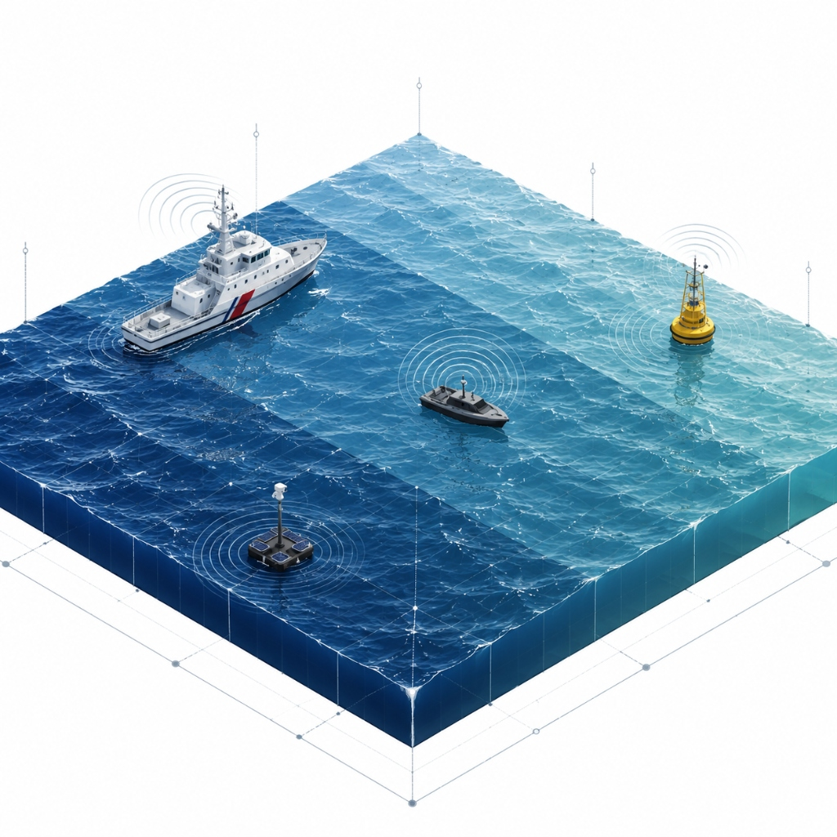
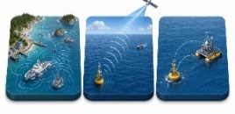
海杂波场景电磁频谱数据智能处理机理与方法
三大研究挑战
海 杂 波 下
海 量
端 侧 环 境
微弱信号难感知
频谱数据流难管理
智能大模型难部署
辐射目标“看不清”
留存取证“效率低”
目标研判“协同难”
怎么精确提取？
怎么轻量存储？
怎么协同决策？
原型验证!
研究内容一：
研究内容二：
研究内容三：
研究内容四：
海杂波干扰下微弱电磁频谱信号传播规律分析与提取
有限算力端侧频谱数据的轻量存储和可信管理方法
基于频谱知识图谱的轻量化目标识别与可信协同决策
海杂波场景
电磁频谱数据
智能处理原型系统验证
信号
传播规律
频谱数据
价值评估
频谱
知识图谱
原型运行验证
理解信道
价值筛选
知识积累
海杂波
干扰对消
向量库
存储压缩
轨迹
智能识别
场景环境构建
抑制干扰
轻量存储
智能认知
多维
表征提取
频谱数据
可信管理
轻量
可信协同
原型系统部署
信号
数据
目标
态势

